Slide 1







第四节
第十章
重积分的应用
一、曲面的面积
二、物体的质心
三、物体的转动惯量
四、物体的引力
机动 目录 上页 下页 返回 结束

Slide 2
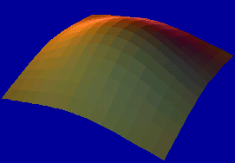
一、曲面的面积
设光滑曲面
则面积 A 可看成曲面上各点
处小切平面的面积 d A 无限积累而成.
设它在 D 上的投影为 dσ ,
则
(称为面积元素)
机动 目录 上页 下页 返回 结束

Slide 3
故有曲面面积公式
即
若光滑曲面方程为
则有
机动 目录 上页 下页 返回 结束

Slide 4
若光滑曲面方程为
则有
若光滑曲面方程为隐式
且
则
机动 目录 上页 下页 返回 结束

Slide 5
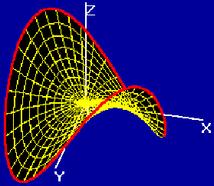
例1. 计算双曲抛物面
被柱面
所截
出的面积 A .
解: 曲面在 xoy 面上投影为
则
机动 目录 上页 下页 返回 结束

Slide 6
二、物体的质心
设空间有n个质点,
分别位于
其质量分别
为
由力学知, 该质点系的质心坐标
为
设物体占有空间域 Ω ,
有连续密度函数
则
采用 “大化小, 常代变, 近似和, 取极限” 可导出其质心
公式 ,
即:
机动 目录 上页 下页 返回 结束

Slide 7
1.划分,
近似
2.求极限

Slide 8
同理可得
若物体为占有xoy 面上区域 D 的平面薄片,
其面密度
则它的质心坐标为

Slide 9
例2. 求位于两圆
和
之间均匀薄片
的质心.
解: 利用对称性可知
而
机动 目录 上页 下页 返回 结束

Slide 10

三、物体的转动惯量
质点的转动惯量公式：$I=mr^{2}$
对 z 轴 的转动惯量:

Slide 11
类似可得:
对 x 轴的转动惯量
对 y 轴的转动惯量
对原点的转动惯量
机动 目录 上页 下页 返回 结束

Slide 12
如果物体是平面薄片,
面密度为
则转动惯量的表达式是二重积分.
机动 目录 上页 下页 返回 结束

Slide 13
例3.求均匀球体对于过球心的一条轴 l 的转动惯量.
设球
解: 取球心为原点, z 轴为 l 轴,
所占域为
则
(用球坐标)
可用对称性
球体的质量
机动 目录 上页 下页 返回 结束

Slide 14
四、物体的引力
设物体占有空间区域 Ω,
其密度函数
物体对位于原点的单位质量质点的引力
利用元素法,
引力元素在三坐标轴上的投影分别为
G 为引力常数
在Ω上积分即得各引力分量:
机动 目录 上页 下页 返回 结束

Slide 15
对 xoy 面上的平面薄片D ,
它对原点处的单位质量质点
的引力分量为
机动 目录 上页 下页 返回 结束

